Slide 1
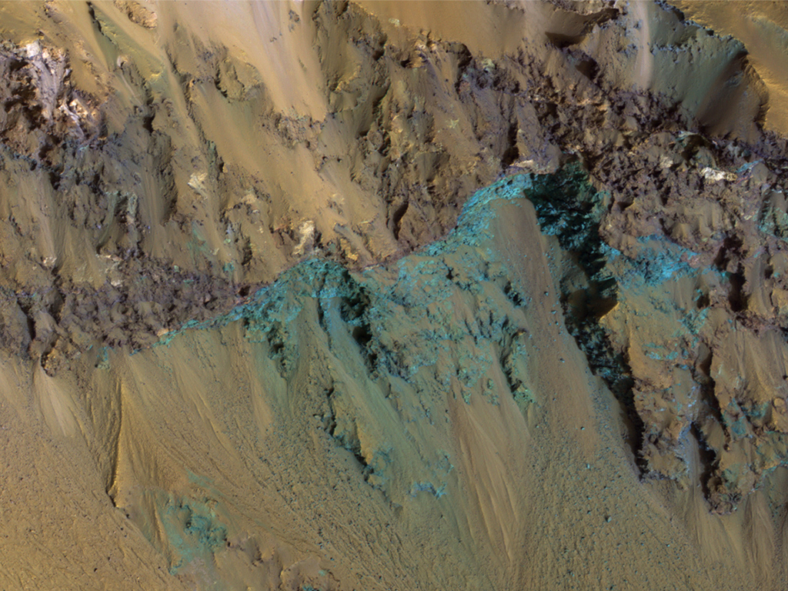


Bodemgesteente aan het oppervlak in de rand van de Hale krater
De Hale krater is een grote inslagkrater (meer dan 100 kilometer) met een reeks interessante verschijnselen, zoals actieve geulen, actieve herhaalde hellingstrepen en een grote hoeveelheid ijzige ejecta-stromen. Ook zijn er diverse (kleurrijke) stukken bodemgesteente zichtbaar. (NASA/JPL/University of Arizona)
uahirise.org/nl/ESP_054701_1430

